Slide 1
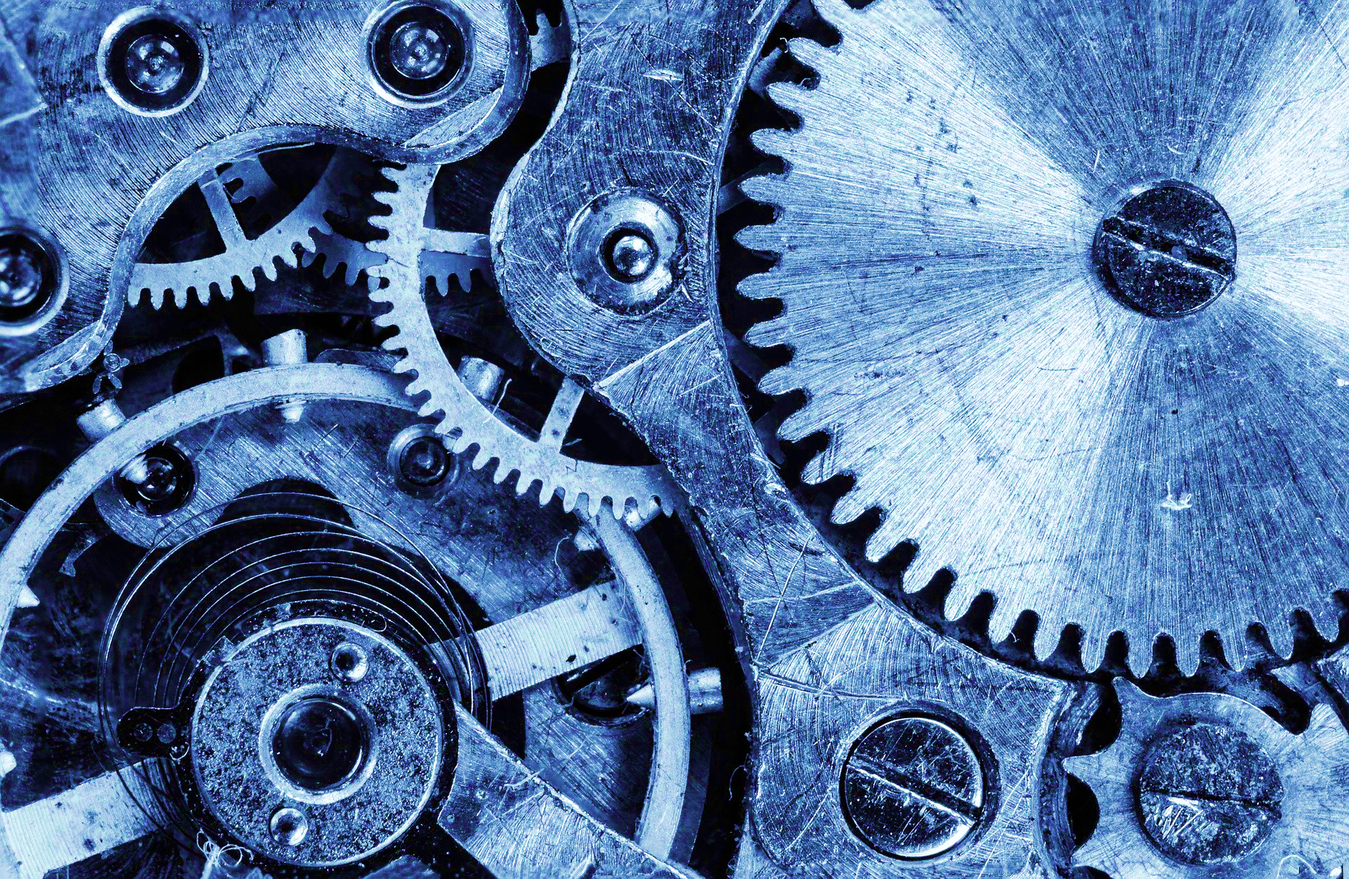
Die Industrielle Revolution im 19. Jahrhundert
ein Projekt der R1
Abendschule Heppenheim WS 2021

Slide 2
Inhalt
Voraussetzungen der Industrialisierung
Politische Veränderungen
Technische Neuerungen in der Landwirtschaft
Ursprungsland England
Bahnbrechende Erfindungen
Die Industrialisierung in Deutschland
Der Siegeszug der Eisenbahn
Die Eisenbahn verändert Zeit und Raum
Industrie in Hessen
Industrie in unserer Region

Slide 3
Voraussetzungen der Industrialisierung
S. 46/47 von Nora Kandissi und Marium Rafique
Bevölkerungswachstum:
1740 bis 1770: gute Ernten
Impfmittel gegen Pocken
Heiratsbeschränkungen für Mägde und Knechte wurde aufgehoben
( = mehr Kinder)
Wasserversorgung und die Abwasserentsorgung wurden verbessert:
Kinder haben überlebt, weil Typhus und Cholera zurückgingen

Slide 4
Politische Veränderungen
1807: Gesellschaftsreform von Heinrich Freiherr von Stein und Freiherr von Herdenberg
Staatliche Anreize zur Gründung neuer Landwirtschaftlicher Betriebe
1810: Gewerbefreiheit in Preußen eingeführt: Jeder durfte nun ein Gewerbe ausüben und selbst über Preise, Größe des Betriebes und die Technik entscheiden

Slide 5
Technische Neuerungen in der Landwirtschaft
S. 48/49 von Gina Schär und Christine Reitzel, Dorothea Irvin, Florian Förstermann
früher nicht genug Ernte
Folge: Hungersnot
steigende Ernteerträge
Folge: wachsende Bevölkerung
Folge: Hungersnot

Slide 6
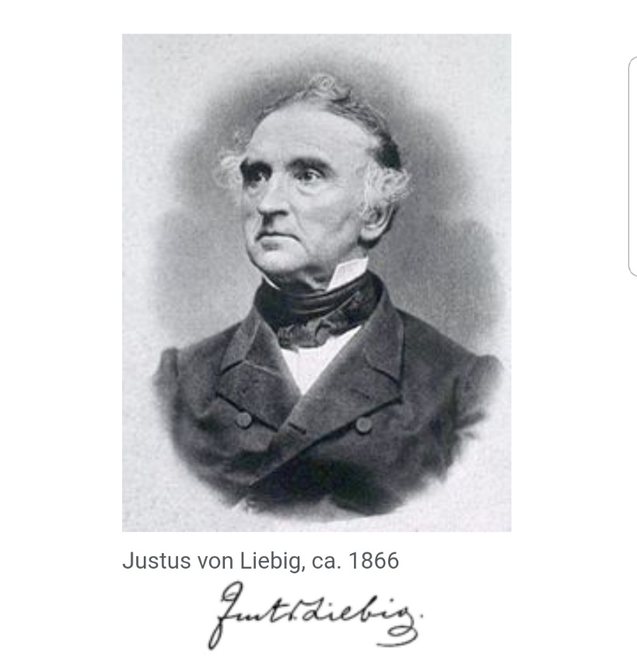
Neue verbesserte Landwirtschaft
Arbeitsersparnis
schnellere Fruchtfolge Folge: kaum Regenerationszeit
bessere + billigere Produktion
Vorteile für die Nutztiere
durch Sämaschinen
Dreschmaschinen
Justus Liebig erfand den Kunstdünger
Phosphatdünger
findet heute noch Verwendung
Justus Liebig

Slide 7
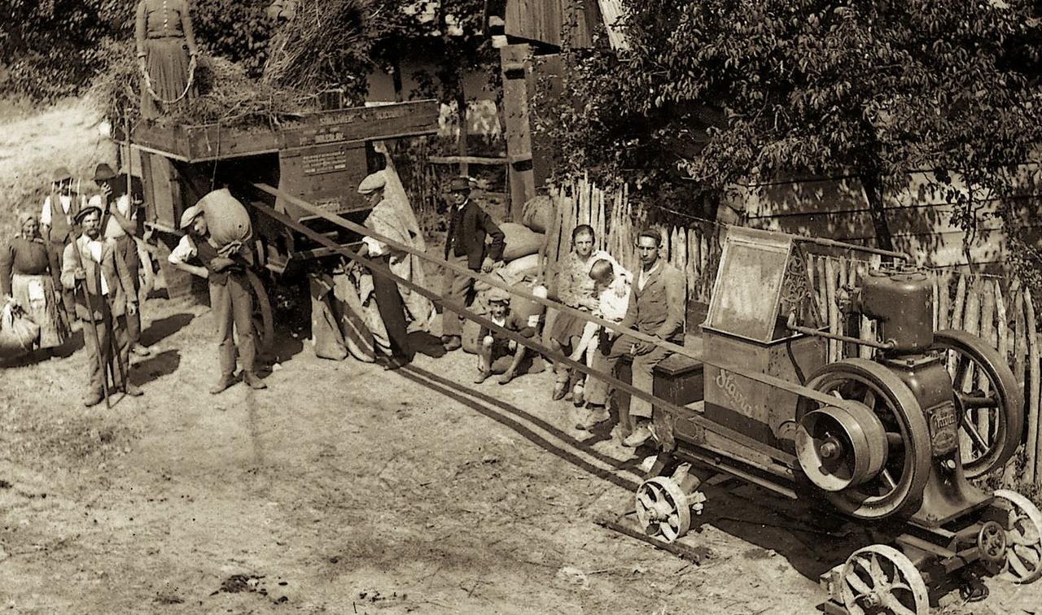
Die Dreschmaschine

Slide 8
Ursprungsland England
S. 50/51 von Michael Läufer, Timo Wiwias, Jacqueline Schupp und Fabian Schmidwenzl
Mitte 18. Jahrhunderts Mangel an Stoffen, Kleidung und Wäsche
Rohmaterialien : Leinen, Flachs, Wolle und Baumwolle genügend vorhanden
1764 : James Hargreaves Spinnmaschine (Spinning Jenny)
1769 : Richard Arkwright Spinnmaschine mit Wasserradantrieb (Waterframe)
Textilproduktion konnte gesteigert werden
Nachteile Wasserrad: Eingefrorene Flüsse, Wassermangel
Verbesserung durch Technische Erfindungen
1812 : ein Arbeiter spinnt maschinell soviel Garn wie 200 Spinnerrinnen in Handarbeit

Slide 9
Bahnbrechende Erfindungen
Der Mechanische Webstuhl
1780er : Edmund Cartwright Mechanische Webstühle (Antriebe: Muskel u. Wasserkraft)
1792: Mechanik verbessert
England 1820: 14000 mechanische Webstühle
Bis 1834: ca. 100.000 +
später nachgebaut im Ausland
dadurch Fabrikanlagen errichtet
Arbeiter waren 15 mal schneller
Stoffe wurden billiger
Handarbeitsbetriebe mussten aufgegeben werden

Slide 10
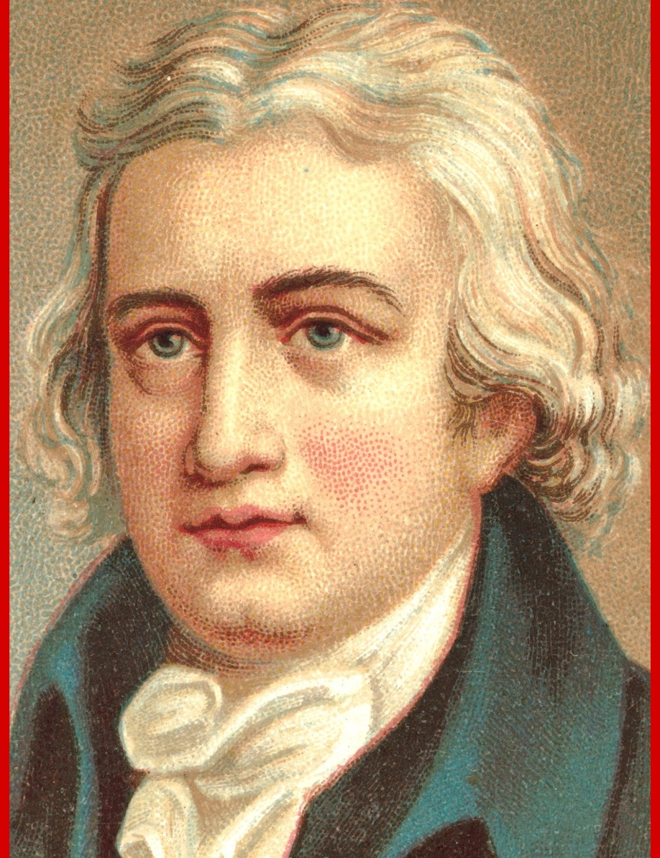
Mechanische Webstühle
Edmund Cartwright

Slide 11
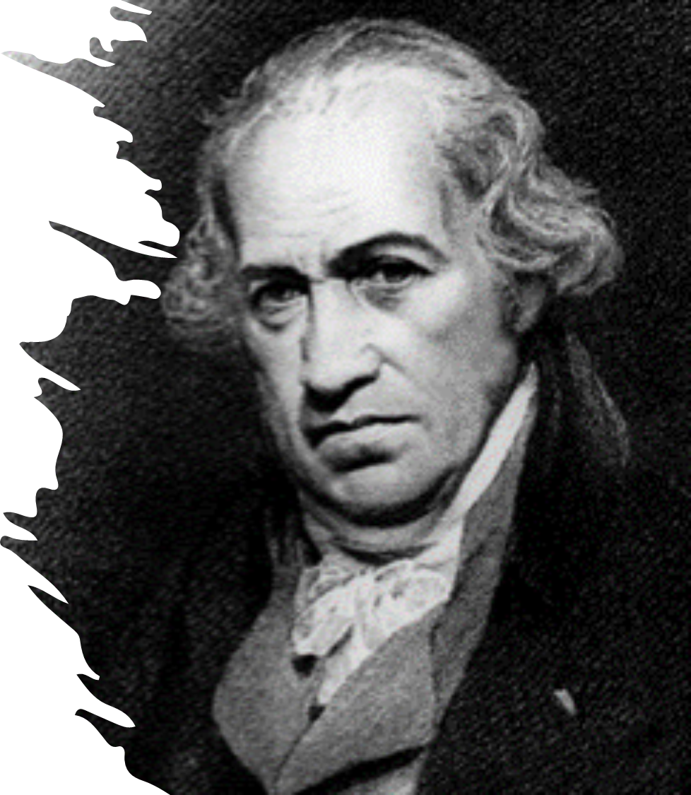
Bahnbrechende Erfindungen
S. 52/53 von Najia Zamani ,Liza Ngoyo ,Zina
Alrajb und (Hafsa-Gül Aydin)
Ausweitung der Entwicklung der Maschinen auf viele Bereiche
neue Antriebskraft verdrängt Muskel, Wasser und Windkraft
neue Technische Geräte, um Rohstoffe abbauen zu können
James Watt entwickelte 1769 eine Dampfmaschine
in einem Kessel wurde Wasser erhitzt
durch ein Rohr zu einem Zylinder geleitet

Slide 12
Entwicklung des Manufakturwesens in Deutschland um 1770.
Zunehmende Konkurrenzfähigkeit Deutschlands gegenüber England
Produktion in der Landwirtschaft wird besser.

Slide 13
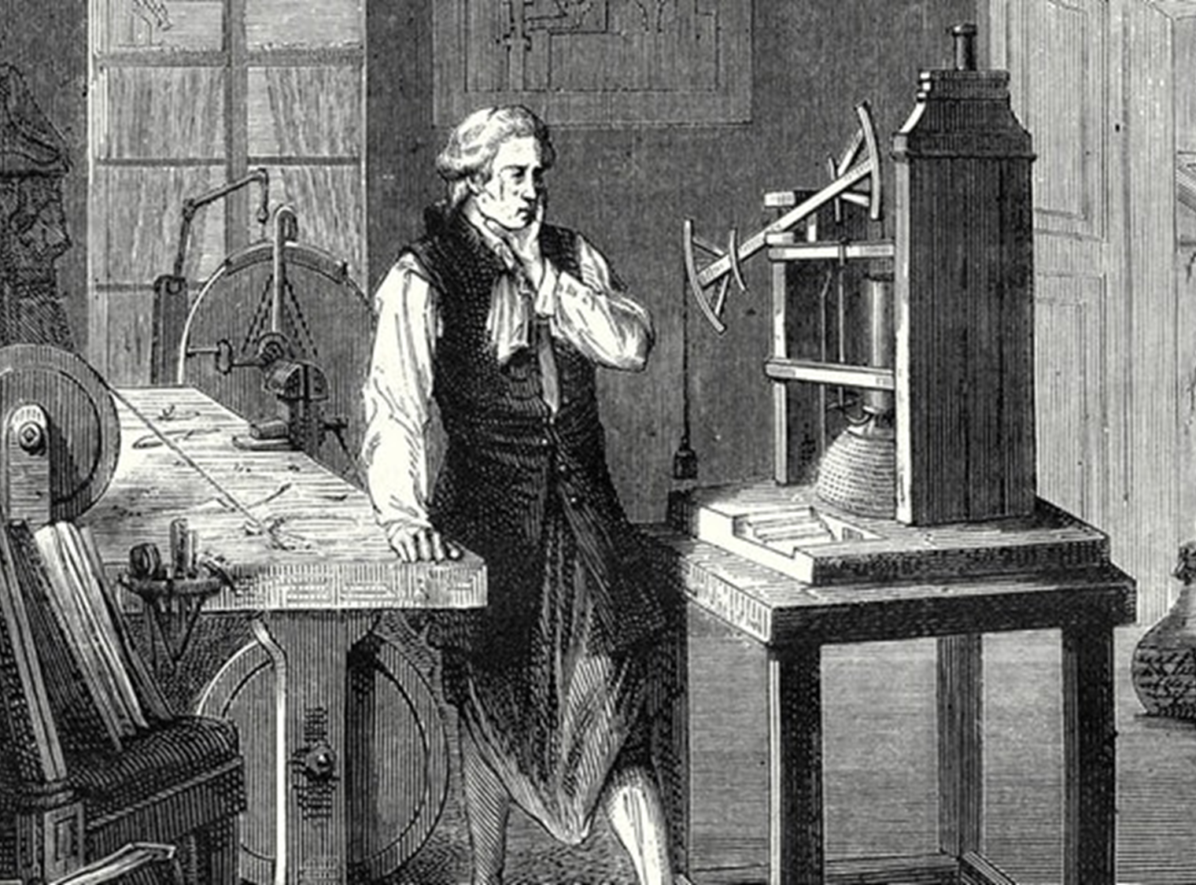
Wie funktioniert die Dampfmaschine?

Slide 14
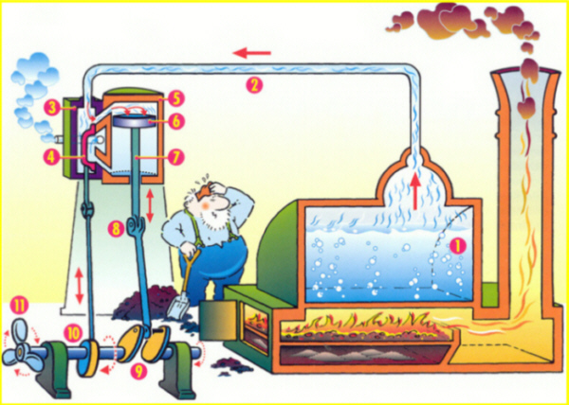
Der Heizer füllt den Dampfkessel zu zwei Dritteln mit Wasser
Unter dem Dampfkessel (1) wird mit Kohlen ein Feuer gemacht. Das Wasser kocht!
Dann wird der Dampf durch ein Zuleitungsrohr (2) in den Schieberkasten (3) geleitet
Durch das Herunterziehen und Heraufdrücken des Schiebers (4) strömt der Dampf abwechselnd von oben und unten in den Zylinder (5).
Der Dampf drückt den Kolben (6) immer wieder herunter- und herauf.
Vom Kolben wird die Kolbenstange (7) so auf- und abgestoßen.
Die Kurbelstange (8) dreht die Kurbel (9) und die Welle (10) herum
Die Welle betreibt jetzt alles, was man will, zum Beispiel eine Schiffsschraube (11)
Beispiel: Dampfschiff

Slide 15
Die Industrialisierung in Deutschland
S. 54/55 von Ferhat Tokay, Elina Sevimli und Ezgi Pamuk VORSICHT FREMDARBEIT
Anfang des 19. Jh. begann die deutsche Industrialisierung
Anfängliche Hindernisse
ca. 300 selbständige deutsche Teilstaaten
unterschiedliche Münzen, Maße und Gewichte in Deutschland
erschweren den Handel in den deutschen Staaten
Unterschiedliche Wirtschaftsvorstellungen der Herrscher
Schutz der Händler und Handwerker durch Schutzzölle, Ausfuhrverbote und Handelszölle

Slide 16
Mitteleuropa um 1789 – Kleinstaaterei in Dtl.

Slide 17
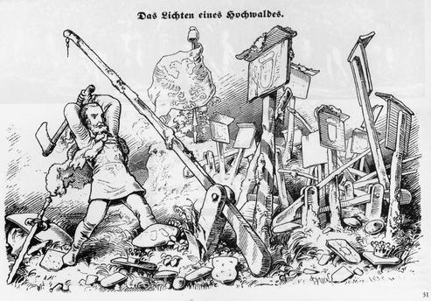
Der Zollverein
Der Wiener Kongress 1815 ordnet Deutschland neu
reduziert die Anzahl der Staaten
Zollgrenzen hemmen den Handel
Zollverein einigt das Land wirtschaftlich
baut Zollschranken ab

Slide 18
Der Siegeszug der Eisenbahn
S. 56/57 von Ahmad Alsaadi, Rustam Bratske VORSICHT FREMDARBEIT
Ca. 1840 Übergang traditionelle zur modernen Verkehrswirtschaft
Dadurch kleinere Orte verbunden
1834 Gründung Zollverein
1847 erste Fernverbindung Köln-Berlin
Erfinder der Lokomotive: George Stephenson
Schnell bestimmten deutsche Ingenieure das Eisenbahnwesen.
Grund: Eisenbahnförderung durch den Staat
Für die Entwicklung in Deutschland war dies von entscheidender Bedeutung
Eisenbahn transportierte immer mehr Menschen als Güter

Slide 19
Die Eisenbahn verändert Zeit und Raum
S. 58/59 von Abdul Jabar Quaishi, Sulaiman Ataee
verkürzt die Reiszeiten
starke Eingriffe in die Natur
Bau von Dämmen, Brücken, Tunnel
Geschwindigkeit führe zu Krankheiten
starke Veränderung des Lebens
tiefe Veränderung für Mensch und Natur
die Arbeit übernahmen Dampfmaschinen
Verlust von Arbeitsplätzen
neue Arbeitsplätze: Bergbau, Maschinenbau, Eisen und Stahlwerke

Slide 20
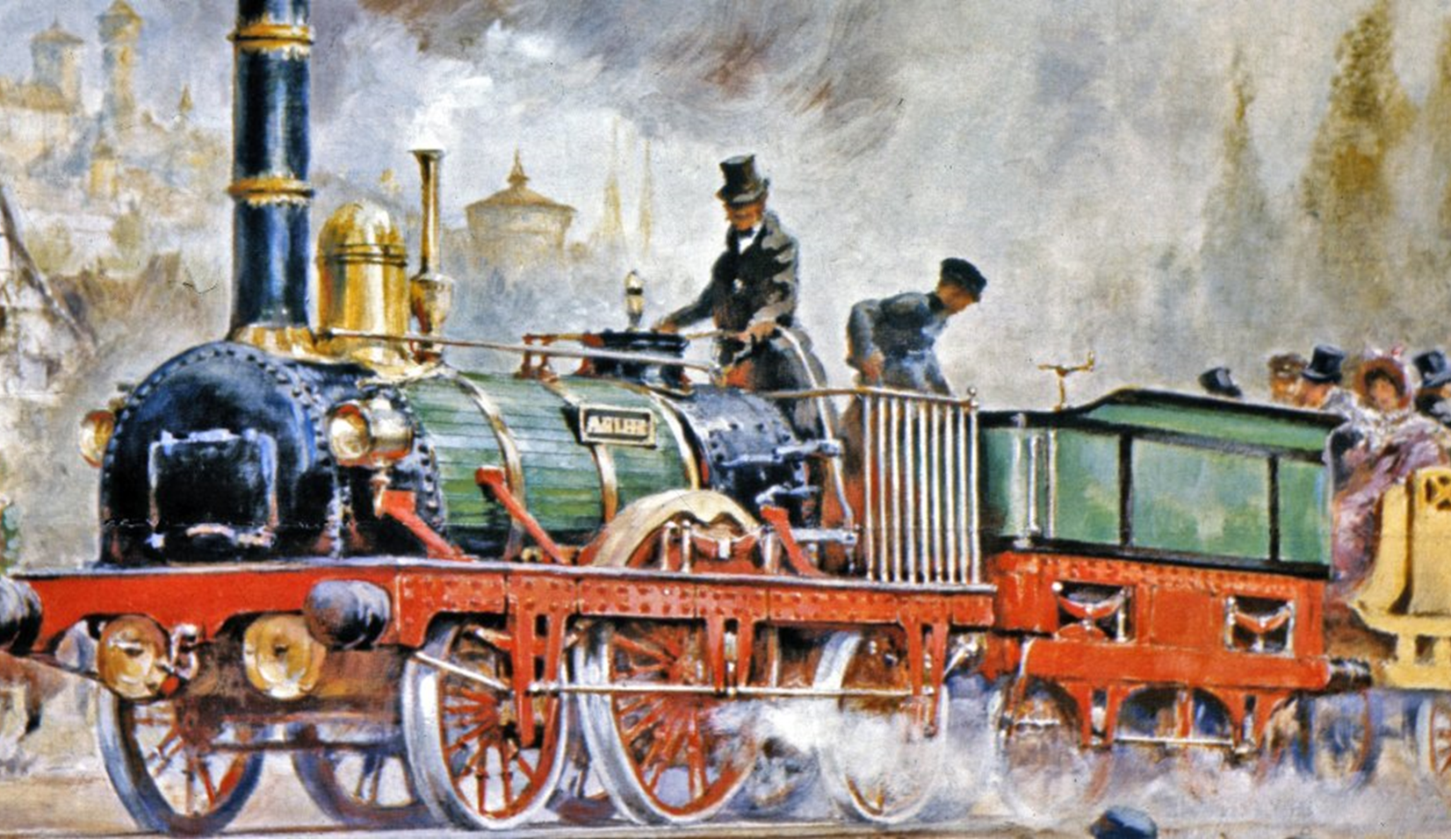
Der Siegeszug der Eisenbahn 1834
eine englische Erfindung von George Stephenson
ermöglichte einen pünktlichen, sicheren und schnellen Transport von Massengütern in entfernte Gebiete

Slide 21
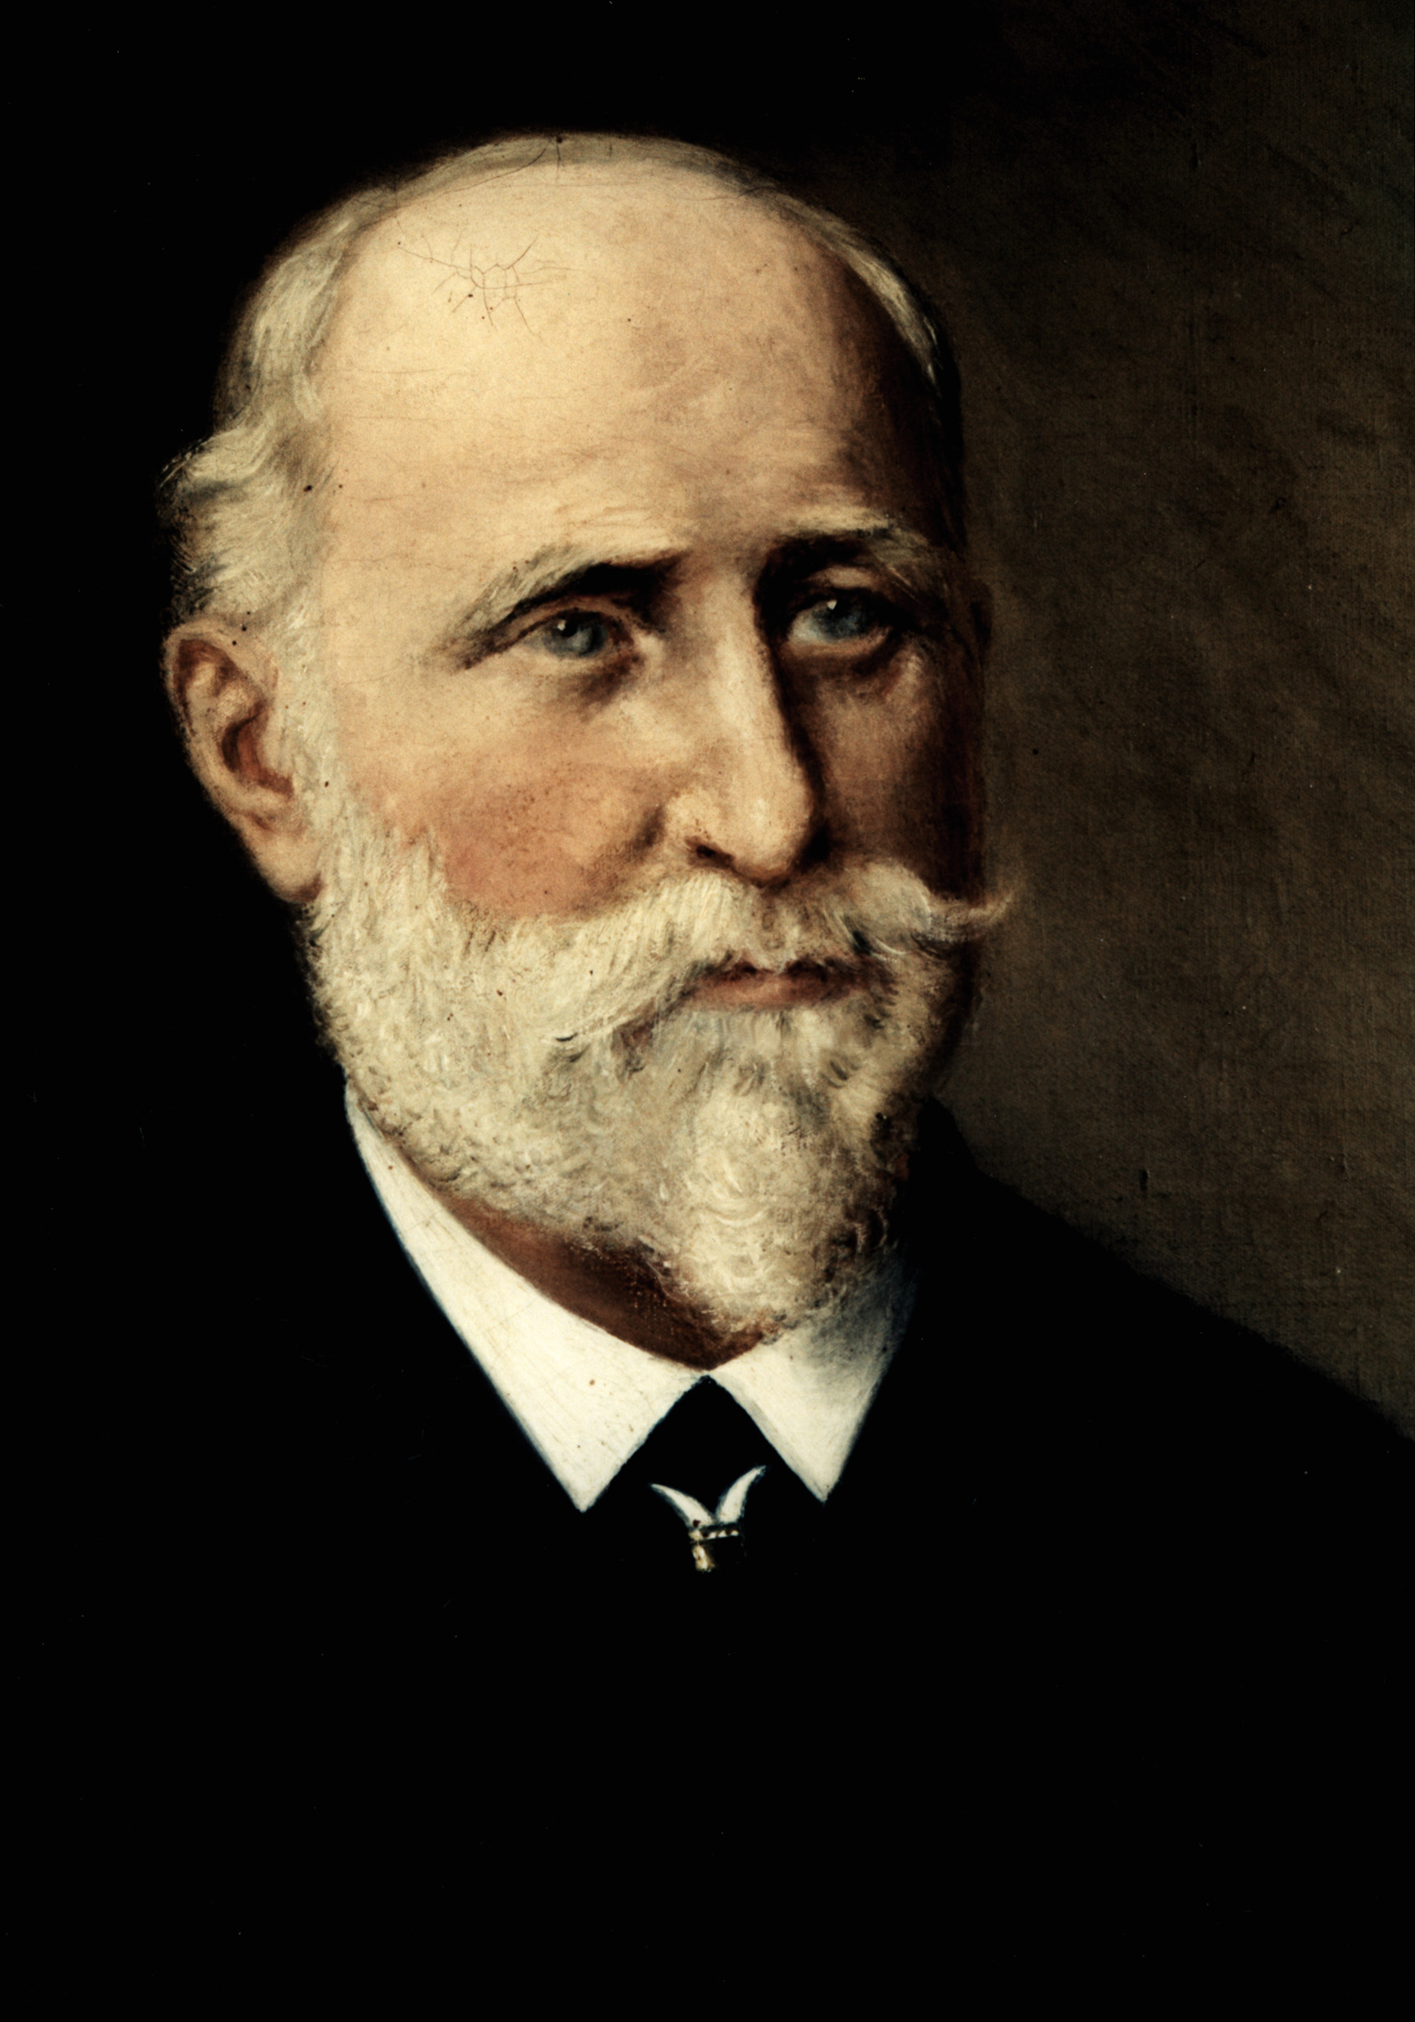
Industrie in Hessen
S. 60 - 61 Temesgen Kflay
Firma Opel
Adam Opel lernt in Paris das Fahrrad kennen und baut deutsche Fahrräder
1862: Opel baut Nähmaschinen
1895 wird Opels Firma mit 600 Mitarbeitern zum größten Arbeitgeber der Region

Slide 22
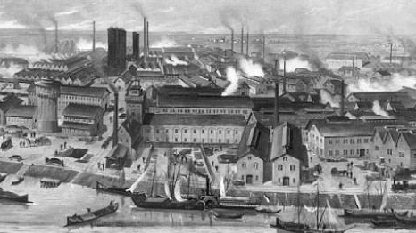
Industrie in unserer Region
um 1863: Entwicklung neuer Farben
Chemische Farben lösen Pflanzenfarben ab
IG Farben Höchst
BASF-Ludwigshafen (Bild)

Slide 23
Quellen
Denkmal3, Geschichte, B. Naumann, K. Maaß, c. Becker, Braunschweig, 2014, Schroedel-Verlag.
Lokomotive: https://www.nrz.de/wochenende/die-angst-vor-neuer-technik-ist-so-alt-wie-die-menschheit-id209190935.html
Spinning Jenny/Webstuhl: https://de.wikipedia.org/wiki/Datei:Waterframe02.jpg
https://de.wikipedia.org/wiki/Spinning_Jenny#/media/Datei:North_Mill_Museum_-_Hargreave's_Spinning_Jenny_-_geograph.org.uk_-_356495.jpg
https://de.wikipedia.org/wiki/Adam_Opel#/media/Datei:Adam_Opel.jpg
https://m.bpb.de/izpb/142639/karten
https://www.publicdomainpictures.net/pictures/300000/velka/edmund-cartwright.jpg

